Slide 1
MotoLand Webshop
és Szerviz időpont foglalás

Slide 2
Weboldal célja
Fő célunk :
- alkatrész ellátás
- szerviz szolgáltatás
- kiegészítő szolgáltatás
- hirdetés feladás: alkatrész, motor

Slide 3
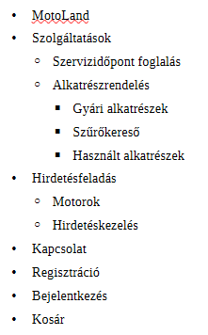
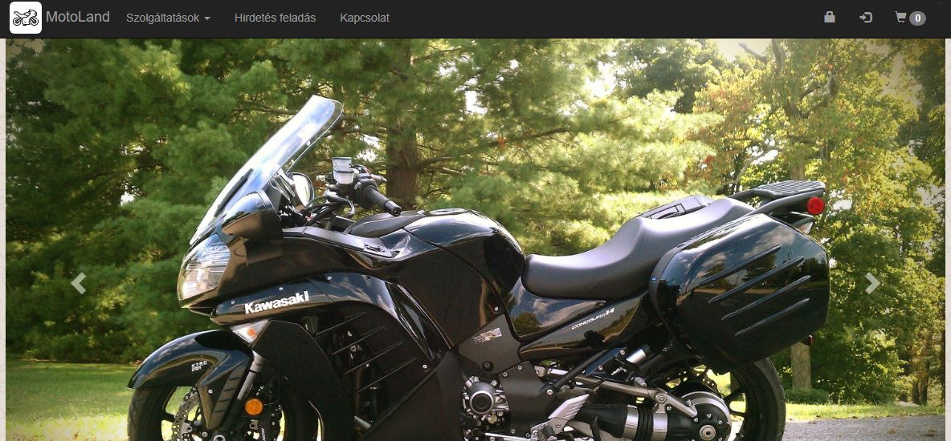
A weboldal felépítése

Slide 4
Szerkezet
Adatbázis
Backend - php Admin alkalmazás
Frontend

Slide 5
Adatbázis
Táblák
      alkatrészek
      felhasználók
      vásárlók
      fiók kezelés
      adminisztráció
Nincs kapcsolat
      HolidayFix_MSTR
      Cities_MSTR
Manuálisan létrehozott táblák
Szempontok
      Redundancia elkerülése
      Kis adattípusú mezők használata

Slide 6
MotoLand
webshop kiszolgáló, raktárkezelő és
vállalatirányítási rendszer
Főbb feladatai:
- Raktárkészlet nyilvántartása
- Webshopon releváns mezők karbantartása (ár, adó, kedvezmény)
- Webshop rendelések fogadása (visszaigazolás, nyomon követés)
- Raktárkészlet nyilvántartás és frissítés
- Webshopon előfoglalt időpontok egyeztetése a megrendelővel
- Ár, alkatrész, idő kalkuláció
- Szerviz és webkiszolgáló munkatársak nyilvántartása

Slide 7
Alkatrészrendelés
- Alkatrészek webshopos rendelésének fogadása: a raktárkészleten éppen nem található tételekről azonnali visszajelzést kap a vásárló.
- A webshop felületén található raktármennyiségeket, árakat, adó és kedvezmény értékeket a vállalkozás munkatársai folyamatosan frissítik így a vásárló mindig az aktuális árakat látja.
- A megrendelés és esetleges alkatrész beérkeztetés után azonnal megkezdődhet az összekészítés, a rendelés állapotáról a megrendelő visszajelzést kap.
Időpontfoglalás
- A webshopos időpontfoglalás (elő-időpontfoglalás) rögzítése esetén a munkatársak visszahívják a megrendelőt és egyeztetik a részleteket, ami által világossá válik a szervizigény, a ráfordítandó munkaórák száma és előkalkulációval a fizetendő összeg.
- Az időpontfoglalás rögzítésre kerül és erről visszajelzést kap a megrendelő
- Szerviz adatlap kitöltése, melyen az összes munkafolyamat rögzítésre kerül
- Megrendelések, megrendelők, járművek adatainak nyilvántartása

Slide 8
Felhasznált technológiák
Fejlesztői környezet: Microsoft Visual Studio
Felhasználói felület: XAML
Programnyelv: C#
Adatbázis: MySQL - CRUD műveletek
Asztali alkalmazás, teljes körű beléptető rendszerrel. A rendszer figyeli, hogy telepítés után az első indulásnál van-e az adatbázisban admin vagy root jogosultsággal felhasználó és az első indítást e szerint paraméterezi, majd a további munkatársak rögzítésének egyik feltétele az rendszerben már szereplő azonosítható fentebb nevezett joggal rendelkező felhasználó.
A webshop dolgozóknak saját menüpontjuk van, de egy vállalatirányítási rendszerben nem releváns az, hogy a munkatársak szabadon módosíthatják a saját adataikat, mely a HR dolga.
A webshop és a munkatársak adatai ugyan abban az adattáblában, de más besorolással kerülnek letárolásra, így csökkentve a redundáns tárolást.
A backend felhasználói felülete egyszerű menürendszerrel ellátott ablakos rendszer. A menürendszerben található menüpontokkal elérhetők a felhasználók -munkatársak, vásárlók- adatai, a raktárban található készletek, árak, mennyiségek és kedvezmény értékek.
A felületen található eszközökkel az adatbázis rekordjai a felhasználók jogosultságszintjétől függően szerkeszthetők.

Slide 9

Köszönjük a figyelmet!

